Slide 1





第二学期
第四章
DOM操作
北大青鸟文教集团研究院 出品

Slide 2

预习检查
简述DOM的分类以及节点间的关系
如何按层次关系访问节点？
style属性和className在改变样式上有什么区别？
Notes:
教学指导：
正式授课前进行统一测试。测试内容为上次课布置的预习测试题。本教学环节目的是强化学员进行预习的意识，测试结果记录学员学习成绩

Slide 3
金榜秀一秀
优秀榜
第一小组
第二小组
第三小组
进步榜
张三 | 李四 | 张三 | 李四 | 张三 | 李四
000 | 000 | 000 | 000 | 000 | 000
000 | 000 | 000 | 000 | 000 | 000
Notes:
教师根据班级学员完成作业的情况，填写本页表格数据。

Slide 4


回顾与作业点评
如何改变浏览器地址栏中的网址？
使用什么方法根据指定的ID获取页面元素？
使用setTimeout()和setInterval()方法实现时钟特效的区别是什么？
点评作业的提交情况和共性问题
Notes:
教学指导：
回顾：上次课的教学内容和学员已学过的相关技术内容
作业点评：点评作业的提交情况和共性问题，目的是给学员作业反馈以促进学员完成作业的积极性

Slide 5
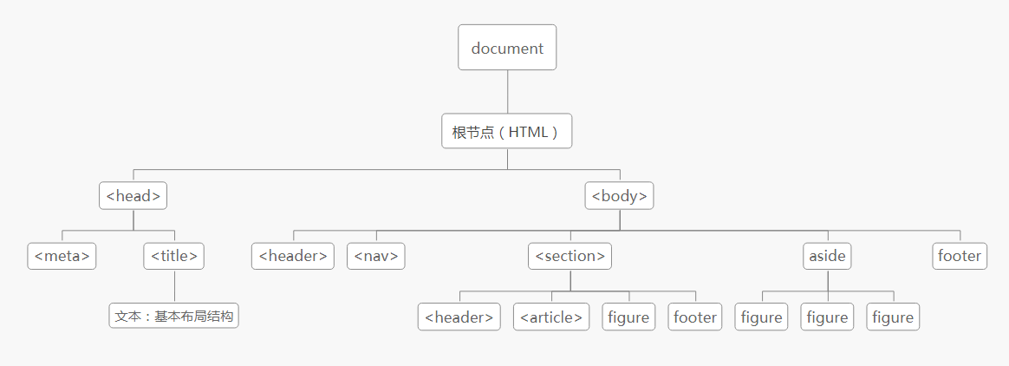
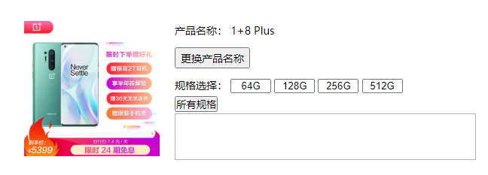
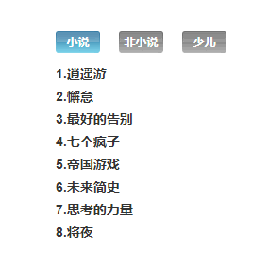
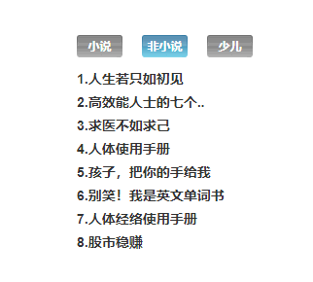
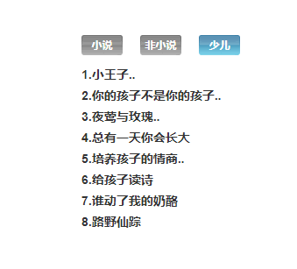
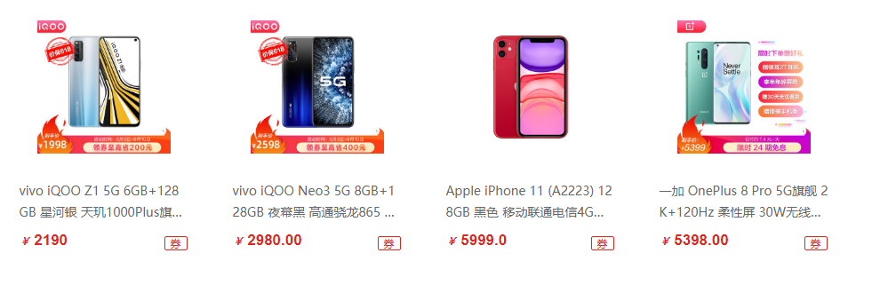
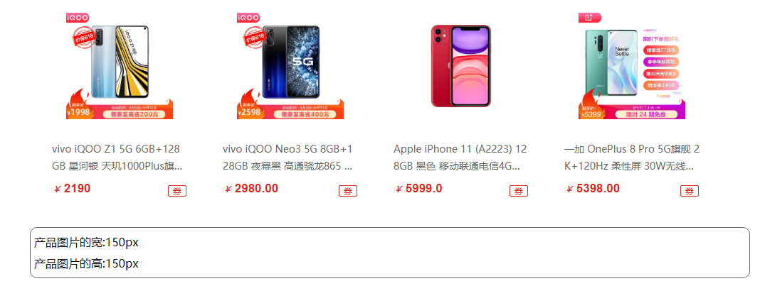
本章任务
画一棵DOM树
访问手机页面内容
Tab切换效果
获取手机列表页面信息

Slide 6


本章目标
了解DOM分类
掌握DOM节点间的关系
熟练使用JavaScript访问DOM节点
能够熟练设置元素的样式

Slide 7
操作DOM
DOM：Document Object Model（文档对象模型）
DOM Core
DOM
HTML-DOM
CSS-DOM
Notes:
教学指导：
1、讲解DOM操作分为三个方面；
2、但是这三个方法如何操作页面呢，操作页面什么内容呢，该如何操作呢？当然是按节点关系找到页面元素，然后操作，引出下一页的内容；

Slide 8

节点与节点的关系
文档：document
根节点：<html>
<head>
<body>
Title
<img>
<h1>
<p>
文本：XXXXXX
文本：XXXXXXX
文本：XXXXX
演示示例1：HTML文档
Notes:
教学指导：
讲解节点之间的关系，以及根节点、父节点和子节点之间的关系
分析并绘制示例1页面的DOM树

Slide 9

学员操作——画一棵DOM树
<!DOCTYPE html>
<html lang="en">
<head>
<meta charset="UTF-8">
<title>基本布局结构</title>
</head>
<body>
<!-- 头部 -->
<header></header>
<!-- 导航 -->
<nav></nav>
<!-- section区域 -->
<section>
<header></header>
<article></article>
<figure></figure>
<footer></footer>
</section>
<!-- aside区域 -->
<aside>
<figure></figure>
<figure></figure>
<figure></figure>
</aside>
<!-- footer区域 -->
<footer></footer>
</body>
</html>
需求说明
根据所示HTML代码，绘制HTML文档的DOM树
完成时间：15分钟
Notes:
教学指导：
方式不限，使用任意绘图工具或手绘均可
提供页面素材

Slide 10
共性问题集中讲解
常见问题及解决办法
代码规范问题
调试技巧
共性问题集中讲解

Slide 11
节点信息
nodeName：节点名称
元素节点的标签名称
属性节点的属性名称
文本节点的nodeName永远是 #text
文档节点的nodeName永远是 #document
nodeType：节点类型
nodeValue：节点值
文本节点包含的文本
属性节点的属性值
对文档节点和元素节点不可用
节点类型 | nodeType值
Element (元素) | ELEMENT_NODE (1)
Attr (属性) | ATTRIBUTE_NODE (2)
Text (文本) | TEXT_NODE (3)
Comment (注释) | COMMENT_NODE (8)
Document (文档) | DOCUMENT_NODE (9)
演示示例2：节点信息

Slide 12
访问节点
使用getElement系列方法访问指定节点
getElementById()
getElementsByName()
getElementsByTagName()
根据层次关系访问节点

Slide 13

根据层次关系访问节点 3-1
节点属性
属性名称 | 描述
parentNode | 返回节点的父节点
childNodes | 返回子节点集合，childNodes[i]
firstChild | 返回节点的第一个子节点，最普遍的用法是访问该元素的文本节点
lastChild | 返回节点的最后一个子节点
nextSibling | 返回下一个节点
previousSibling | 返回上一个节点
演示示例3：节点属性访问节点
Notes:
教学指导：
1、讲解节点属性的用法，然后引出示例3；
2、演示示例3，说明各节点之间的关系，演示属性的用法；
3、根据示例3演示结果不同，引出element属性；

Slide 14

根据层次关系访问节点 3-2
格式化文档所添加的换行、回车、缩进等字符构成文本节点，干扰节点访问，如何解决？
<div id="desc">
<h2>关注我们</h2>
<ul>
<li>新浪微博</li>
<li>官方微信</li>
<li>联系我们</li>
<li>公益基金会</li>
<li>服务网点</li>
</ul>
</div>

Slide 15

根据层次关系访问节点 3-3
element属性
兼容写法
属性名称 | 描述
firstElementChild | 返回节点的第一个子节点，最普遍的用法是访问该元素的文本节点
lastElementChild | 返回节点的最后一个子节点
nextElementSibling | 下一个节点
previousElementSibling | 上一个节点
oNext = oParent.nextElementSibling || oParent.nextSibling
oPre = oParent.previousElementSibling || oParent.previousSibling
oFirst = oParent. firstElementChild || oParent.firstChild
oLast = oParent.lastElementChild || oParent.lastChild

Slide 16
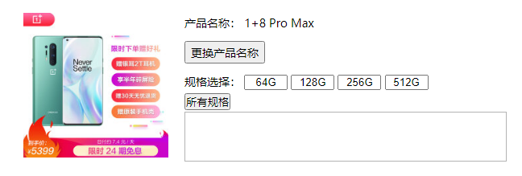
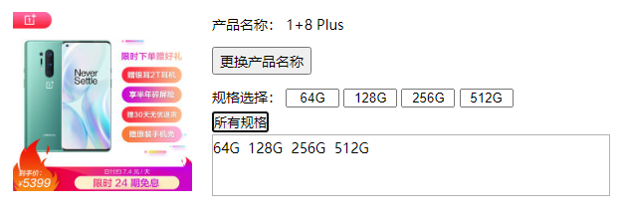
学员操作——访问手机页面内容
需求说明
使用节点之间的层次关系，获得手机页面节点
单击 “更换产品名称”按钮，产品名称变更为“1+8 Pro Max”
单击“所有规格”按钮，获得页面中所有的规格并显示
完成时间：20分钟
Notes:
教学指导：
提供页面素材

Slide 17
共性问题集中讲解
常见问题及解决办法
代码规范问题
调试技巧
共性问题集中讲解

Slide 18
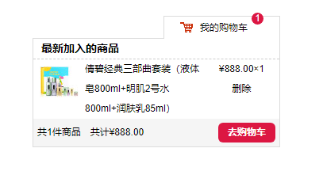


操作节点样式
如何实现鼠标移至“我的购物车”显示商品内容？
改变样式的属性
style属性
className属性

Slide 19


style属性
HTML元素.style.样式属性＝"值"
document.getElementById("titles").style.color="#ff0000";
document.getElementById("titles").style.fontSize="25px";
类别 | 属性
背景 | backgroundColor、backgroundImage、backgroundRepeat
文本 | font、fontSize、fontWeight、textAlign、textDecoration、color
边距 | padding、paddingTop 、paddingBottom、paddingLeft、paddingRight
边框 | border、borderTop、borderBottom、borderLeft、borderRight
!
JavaScript中,使用CSS样式与在HTML中稍有不同。 例如：JavaScript中访问font-size的写法是fontSize
Notes:
教学指导：
1、使用style改变页面内容样式，通常需要一些浏览器触发行为，例如单击某内容、鼠标经过某内容等；这些行为需要JavaScript中的事件；
2、让学员了解在Javascript中的一些事件；说明事件在网页中应用非常频繁，然后引出下一页的例子，通过例子说明事件在和style属性相结合实现的页面效果

Slide 20
实现购物车效果
实现以上效果需要对每个元素多次设置style属性，如果要实现更复杂的效果意味着要编写更多的代码，是否可以简化？
鼠标移入，显示购物车
鼠标移出，隐藏购物车
function out(){
document.getElementById("cart").style.backgroundColor="#f9f9f9";
document.getElementById("cart").style.borderBottom="solid 1px #dcdcdc";
document.getElementById("cartList").style.display="none";
}
function over(){
document.getElementById("cart").style.backgroundColor="#ffffff";
document.getElementById("cart").style.zIndex="100";
document.getElementById("cart").style.borderBottom="none";
document.getElementById("cartList").style.display="block";
document.getElementById("cartList").style.position="relative";
document.getElementById("cartList").style.top="-1px";
}
名称 | 描述
onclick | 当用户单击某个对象时调用事件
onmouseover | 鼠标移到某元素之上
onmouseout | 鼠标从某元素移开
onmousedown | 鼠标按钮被按下
onmouseup | 鼠标按键被松开
名称 | 描述
onclick | 当用户单击某个对象时调用事件
onmouseover | 鼠标移到某元素之上
onmouseout | 鼠标从某元素移开
onmousedown | 鼠标按钮被按下
onmouseup | 鼠标按键被松开
演示示例4：购物车

Slide 21
className属性
使用className属性简化样式设置
HTML元素.className="class样式名"
function over() {
document.getElementById("cart").className="cartOver";
document.getElementById("cartList").className="cartListOver";
}
function out() {
document.getElementById("cart").className="cartOut";
document.getElementById("cartList").className="cartListOut";
}
演示示例4：购物车
Notes:
修改示例7的代码，使用className属性实现示例7的效果

Slide 22
学员操作——Tab切换效果
需求说明
鼠标滑入“小说”“非小说”“少儿”选项卡时切换显示相关内容
完成时间：20分钟
Notes:
教学指导：
提供页面素材

Slide 23
共性问题集中讲解
常见问题及解决办法
代码规范问题
调试技巧
共性问题集中讲解

Slide 24

获取元素的样式
HTML元素.style.样式属性;
只能获取内联样式的属性值
alert(document.getElementById("cartList").style.display);
浏览器兼容的做法
document.defaultView.getComputedStyle(元素,null).属性;
function getStyle(obj, attr) {
return obj.currentStyle ? obj.currentStyle[attr] : getComputedStyle(obj)[attr];
}
不兼容IE6-8
var cartList=document.getElementById("cartList");
alert(document.defaultView
.getComputedStyle(cartList, null).display);
HTML元素. currentStyle.样式属性;
IE的用法
alert(document.getElementById("cartList").currentStyle.display);
Notes:
教学指导：
1、基于示例 4 的代码进行测试
2、讲解使用getComputedStyle获取样式，但是在IE中不支持；
3、再引出currentStyle用来兼容；

Slide 25
学员操作——获取手机列表页面信息
需求说明
鼠标点击列表中的第一个产品时，在页面上显示出第一个产品图片的宽和高
根据层次关系访问图片节点，并使用兼容写法获得图片节点的宽和高
完成时间：20分钟
Notes:
教学指导：
提供页面素材

Slide 26
共性问题集中讲解
常见问题及解决办法
代码规范问题
调试技巧
共性问题集中讲解

Slide 27

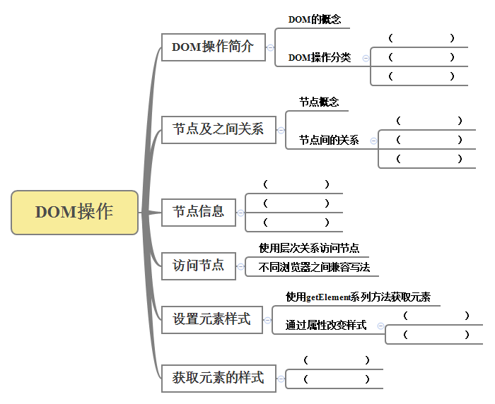
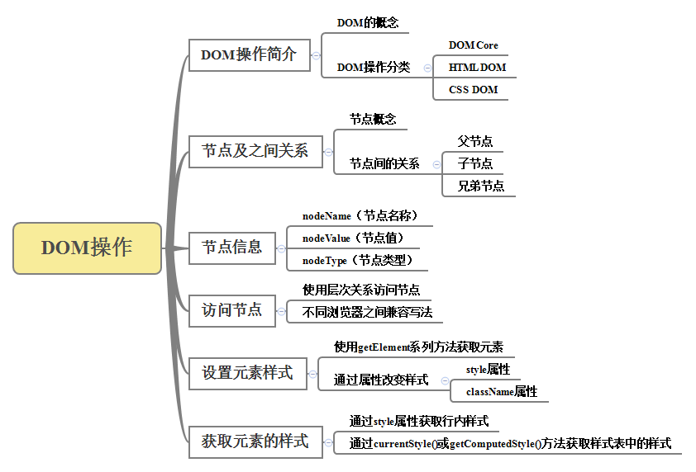
总结
Notes:
教学指导；
总结部分主要达到以下几个目的：
1、回顾内容。注意与与本章任务和目标不一样。本章任务和目标是是强调内容概貌，学到技术，告知要学习什么；总结时，要格外强调观点，把每一个知识点的观点结论都尽量突出出来。
2、整理逻辑。还应该把观点之间的逻辑联系梳理出来。从而使知识系统化、逻辑化。要帮助学员整清逻辑是总结的一大任务。

Slide 28
作业
在《学习能力成长簿》中完成
复习作业
梳理本章内容，整理笔记，绘制思维导图、完成课后练习
教员备课时根据班级情况在此添加内容，应区分必做、选做内容，以满足不同层次学员的需求
预习作业
预习下一章学生用书，完成预习测试
如何获取指定节点属性？
如何获取指定元素的位置？
如何创建节点并插入到指定位置？
Notes:
教学指导：
预习作业测试题用于下次上课前进行全班同学集中测试。因此教员要在本次课布置下去。布置预习测试题的目的是要求学员进行预习，保障下次学员学习质量。

